Slide 1
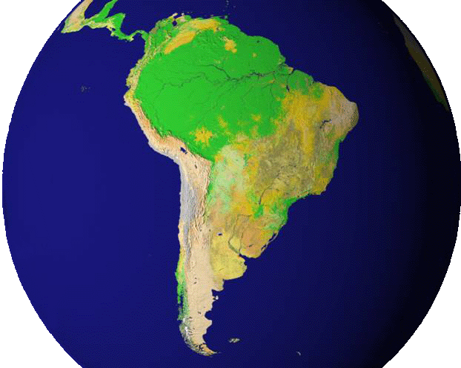
PROJETO PANAMAZÔNIA II
América do Sul
MONITORAMENTO DOS BIOMAS FLORESTA, CERRADO, CHACO
MAPEAMENTO DAS CICATRIZES DAS ÁREAS QUEIMADAS
MAPEAMENTO DA DRENAGEM DA AMÉRICA DO SUL
MAPEAMENTO DA IDADE DAS REBROTAS
PROCEDIMENTO DE VALIDAÇÃO

Slide 2
PROJETO PANAMAZÔNIA II
América do Sul
MONITORAMENTO DO BIOMA CHACO

Slide 3
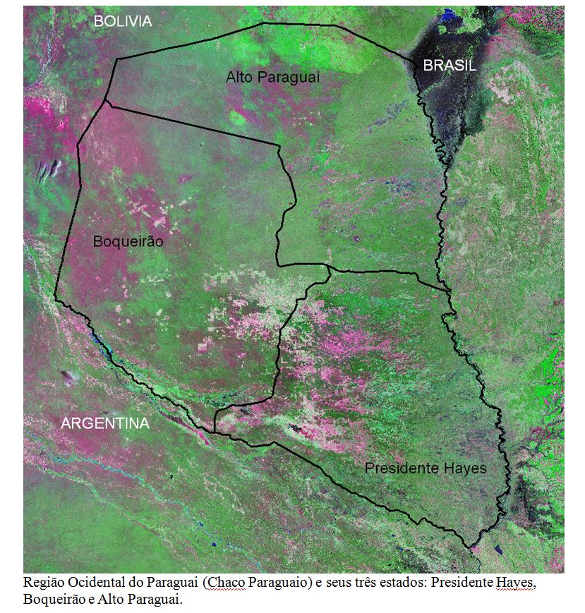

Slide 4
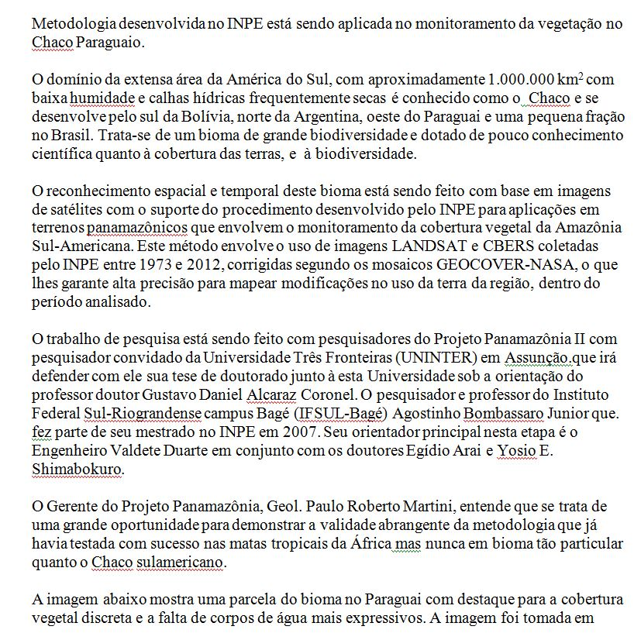

Slide 5
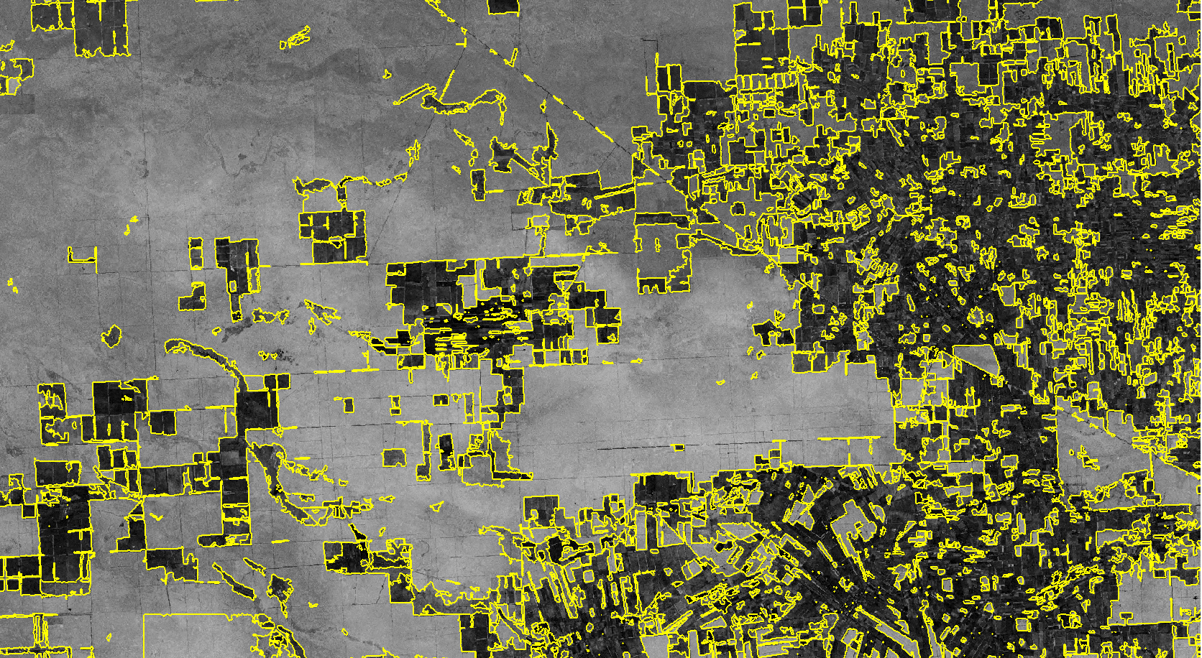
MONITORAMENTO DO CHACO NO PARAGUAI
LINHAS DA SEGMENTAÇÃO – 1990 Fração sombra
Linhas da Segmentação sobre a imagem Landsat Fração Sombra de 1990

Slide 6
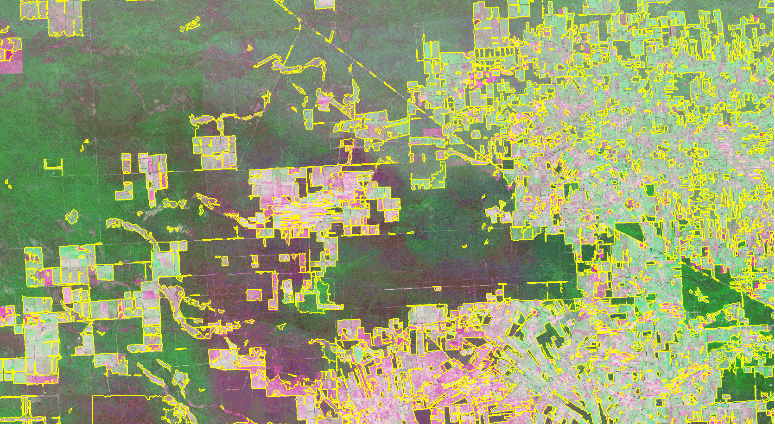
MONITORAMENTO DO CHACO NO PARAGUAI
LINHAS DA SEGMENTAÇÃO – 1990
Linhas da Segmentação sobre a imagem Landsat Colorida de 1990

Slide 7
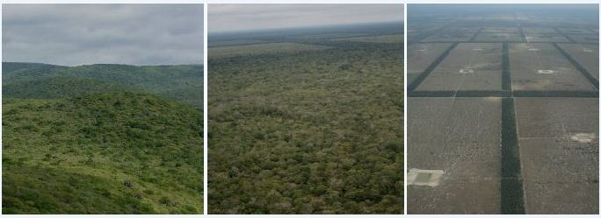
Fotos: panorâmicas do Chaco e as novas fronteiras agrícolas (fonte Guyra)

